Slide 1

数据结构
罗心语

Slide 2


思考题
有一个宾馆，一天24小时几乎每一秒钟都有人入住和离开，宾馆的管理员打算统计每一秒的宾馆的总人数，如何利用你们现在所学的知识解决以上问题？
其中存储空间可以认为是无限大，但是时间要求尽可能的小，大家有什么想法吗？
点击添加文本
答案：开一个数组，用下标名表示时间，先初值化为0，如果有人入住就加1，有人离开就减1
点击添加文本
点击添加文本
点击添加文本

Slide 3
复习
1.数组
int a[Maxn]; a[0]: 第一个元素
数据类型
数组名
数组大小
点击添加文本
2.结构体
(1) 定义结构体
typedef struct node{ //typedef用户自定义数据类型
int n;
int m;
}node; //新数据类型node
//以后直接用node q;或者node q[1000];定义node型数据
也可以直接使用以下方法进行定义：
struct node{
int n;
int m;
}p[2000]; //在主函数中使用p[i].n的形式访问n，i为个数
点击添加文本
点击添加文本
点击添加文本

Slide 4
复习
(2) 结构体内部数据访问
q.n; q.m; q[i].n; q[i].m;成员访问符.
如果q为结构体指针(struct node* q)则使用
q->n;和q->m;访问结构体中成员变量
点击添加文本
点击添加文本
点击添加文本
点击添加文本

Slide 5
复习
3. 函数调用
void fun(int x) {printf();} //被调用的函数 fun(x);
void fun(int *t); int t; fun(&t); 主意取地址符号
4. 指针
int t; t代表t对应的存储单元中的数据
&t代表地址
int *t; *t代表指针
t代表地址
fun(&t);
调用函数：
传参数的时候： void fun(int *t){}
fun(t);
点击添加文本
点击添加文本
点击添加文本
点击添加文本

Slide 6
数据结构
数据结构定义：
数据结构是计算机存储、组织数据的方式。数据结构是指相互之间存在一种或多种特定关系的数据元素的集合。较好的数据结构可以提高算法的运算效率。
点击添加文本
点击添加文本
点击添加文本
点击添加文本

Slide 7
内容
1
点击添加文本
栈
2
队列
点击添加文本
3
堆
4
点击添加文本
并查集
点击添加文本

Slide 8
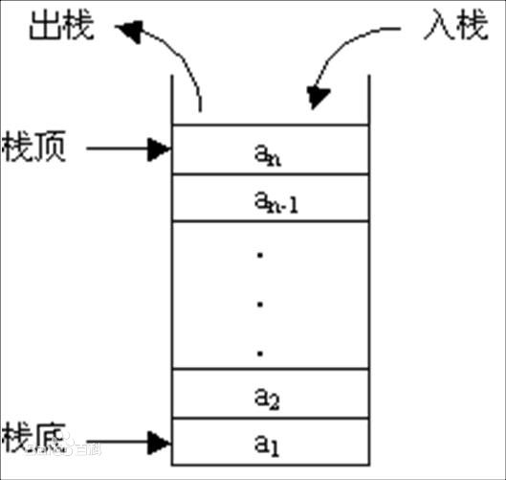
一. 栈
1. 栈的定义
栈（stack）又名堆栈，它是一种运算受限的线性表。其限制是仅允许在表的一端进行插入和删除运算。这一端被称为栈顶，相对地，把另一端称为栈底。向一个栈插入新元素又称作进栈、入栈或压栈，它是把新元素放到栈顶元素的上面，使之成为新的栈顶元素；从一个栈删除元素又称作出栈或退栈，它是把栈顶元素删除掉，使其相邻的元素成为新的栈顶元素。
点击添加文本
点击添加文本
点击添加文本
点击添加文本

Slide 9
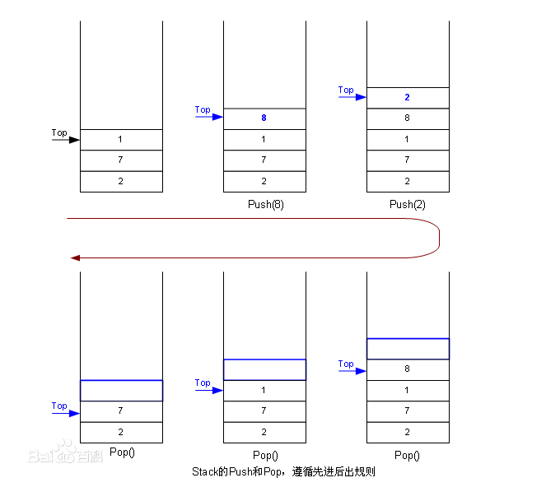
一. 栈
2. 栈的实现思想
允许进行插入和删除操作的一端称为栈顶(top)，另一端为栈底(bottom)；栈底固定，而栈顶浮动；栈中元素个数为零时称为空栈。插入一般称为进栈（push），删除则称为退栈（pop）。栈也称为后进先出表。具体过程如下图所示。
点击添加文本
点击添加文本
点击添加文本
点击添加文本

Slide 10
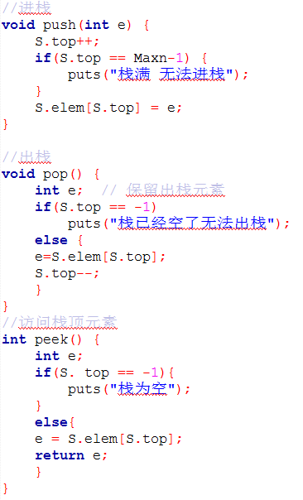
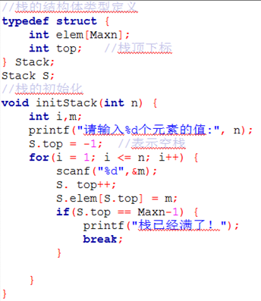
一. 栈
3. 栈的实现代码
（1）数组版
点击添加文本
点击添加文本
点击添加文本
点击添加文本

Slide 11
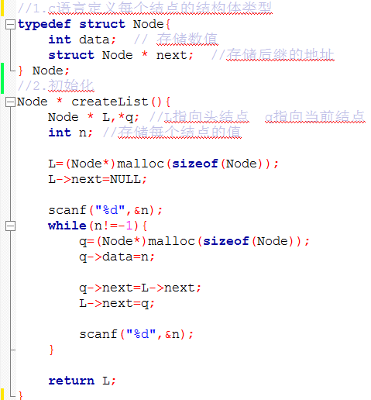
一. 栈
（2）链表版
点击添加文本
点击添加文本
点击添加文本
点击添加文本

Slide 12
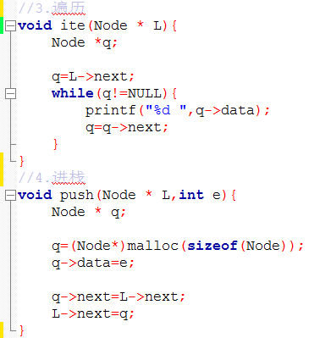
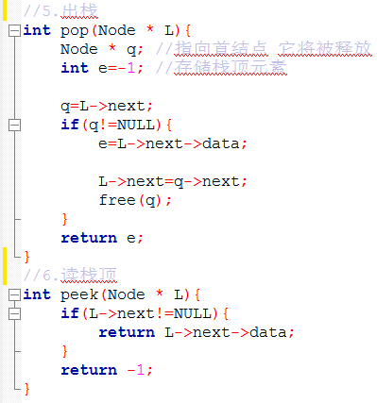
一. 栈
点击添加文本
点击添加文本
点击添加文本
点击添加文本

Slide 13
一. 栈
3. 栈的主要应用
（1）括号匹配（比较基础）
（2）二进制转化（比较基础）
（3）优化深度优先搜索（提高）
点击添加文本
点击添加文本
点击添加文本
点击添加文本

Slide 14
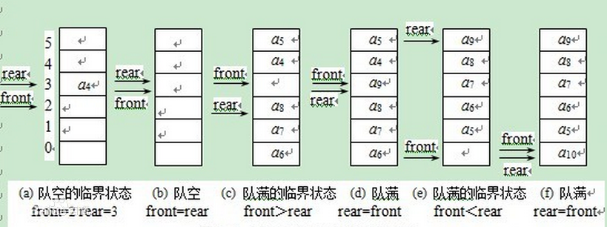
二. 队列
1. 队列的定义
队列是一种特殊的线性表，特殊之处在于它只允许在表的前端（front）进行删除操作，而在表的后端（rear）进行插入操作，和栈一样，队列是一种操作受限制的线性表。进行插入操作的端称为队尾，进行删除操作的端称为队头。
点击添加文本
点击添加文本
点击添加文本
点击添加文本

Slide 15
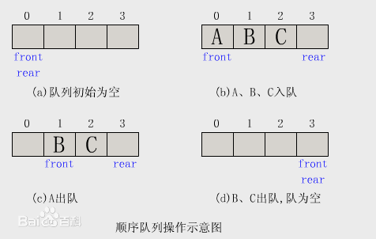
二. 队列
2. 队列的实现思想
（1）数组实现
队列可以用数组Q[1…m]来存储，数组的上界m即是队列所容许的最大容量。在队列的运算中需设两个指针：head，队头指针，指向实际队头元素；tail，队尾指针，指向实际队尾元素的下一个位置。一般情况下，两个指针的初值设为0，这时队列为空，没有元素。数组定义Q[1…10]。Q(i) i=3,4,5,6,7,8。头指针head=2，尾指针tail=8。队列中拥有的元素个数为:L=tail-head。现要让排头的元素出队，则需将头指针加1。即head=head+1这时头指针向上移动一个位置，指向Q(3)，表示Q(3)已出队。如果想让一个新元素入队，则需尾指针向上移动一个位置。即tail=tail+1这时Q(9)入队。
（2）链表实现
用链表实现此过程。
点击添加文本
点击添加文本
点击添加文本
点击添加文本

Slide 16
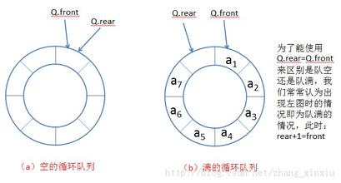
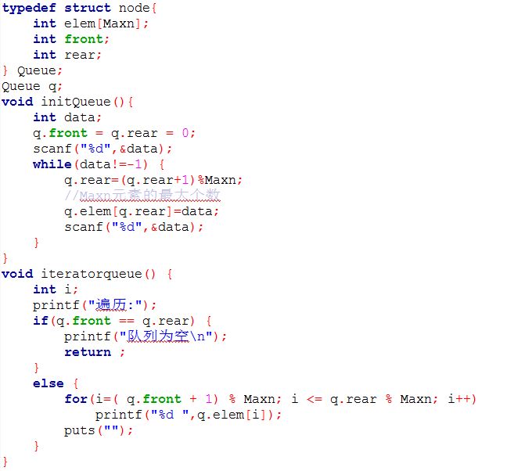
二. 队列
3. 队列的实现代码
（1）数组版
点击添加文本
点击添加文本
输入-1时结束输入操作
点击添加文本
点击添加文本

Slide 17
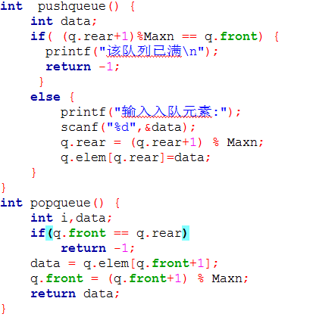
二. 队列
点击添加文本
点击添加文本
点击添加文本
点击添加文本

Slide 18
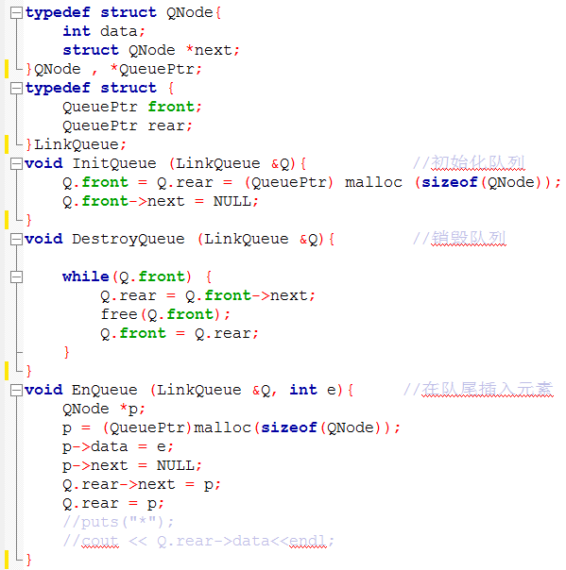
二. 队列
（2）链表版
点击添加文本
点击添加文本
点击添加文本
点击添加文本

Slide 19
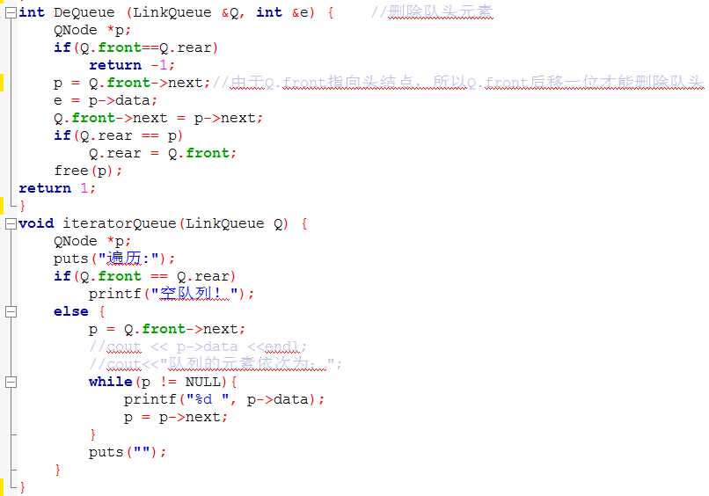
二. 队列
点击添加文本
点击添加文本
点击添加文本
点击添加文本

Slide 20
二. 队列
4. 队列的主要应用
（1）打水问题（比较基础）
（2）排队问题（比较基础）
（3）优化广度优先搜索（提高）
点击添加文本
点击添加文本
点击添加文本
点击添加文本

Slide 21
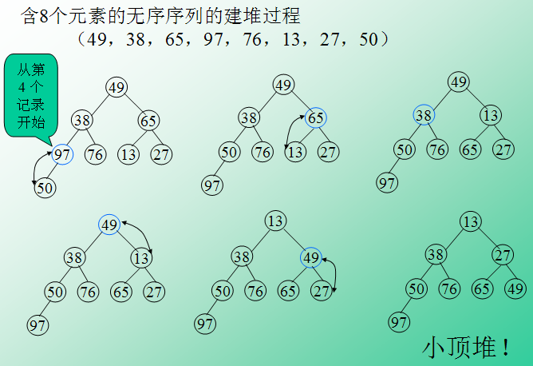
三. 堆
1. 堆的定义（优先队列）
列是0个或多个元素的集合,每个元素都有一个优先权或值。
点击添加文本
点击添加文本
点击添加文本
点击添加文本

Slide 22
三. 堆
2. 堆的实现思想
如果不学习STL，有一定的难度。。。
这里不做讲解，未来你们数据结构老师会做详细讲解
点击添加文本
点击添加文本
点击添加文本
点击添加文本

Slide 23
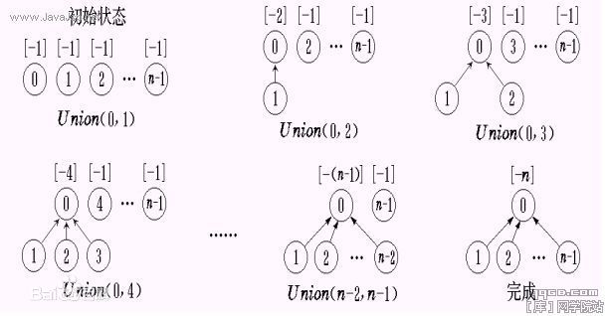
四.并查集
1. 并查集的定义
在一些有N个元素的集合应用问题中，我们通常是在开始时让每个元素构成一个单元素的集合，然后按一定顺序将属于同一组的元素所在的集合合并，其间要反复查找一个元素在哪个集合中。这一类问题近几年来反复出现在信息学的国际国内赛题中，其特点是看似并不复杂，但数据量极大，若用正常的数据结构来描述的话，往往在空间上过大，计算机无法承受；即使在空间上勉强通过，运行的时间复杂度也极高，根本就不可能在比赛规定的运行时间（1～3秒）内计算出试题需要的结果，只能用并查集来描述。
点击添加文本
点击添加文本
点击添加文本
点击添加文本

Slide 24
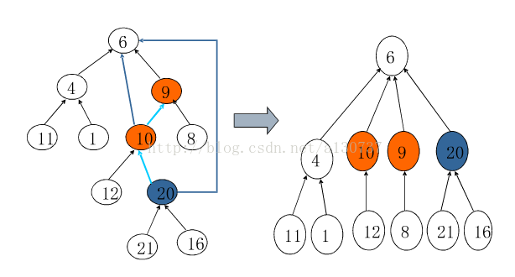
四.并查集
2. 并查集的实现思想
(1)初始化：把每个点所在集合初始化为其自身。通常来说，这个步骤在每次使用该数据结构时只需要执行一次，无论何种实现方式，时间复杂度均为O(N)。father[x]=x;
(2) 查找：查找元素所在的集合，即根节点。
(3)合并：将两个元素所在的集合合并为一个集合。通常来说，合并之前，应先判断两个元素是否属于同一集合，这可用上面的“查找”操作实现。
点击添加文本
点击添加文本
点击添加文本
点击添加文本

Slide 25
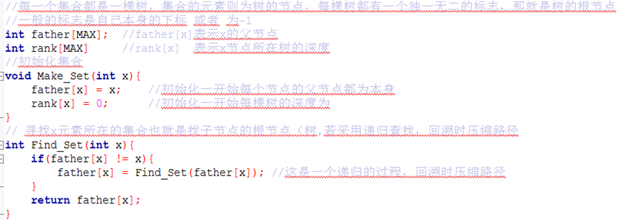
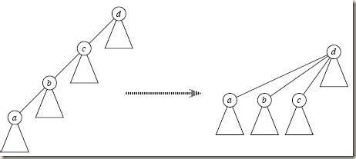
四.并查集
3. 并查集的实现代码
点击添加文本
点击添加文本
点击添加文本
点击添加文本

Slide 26
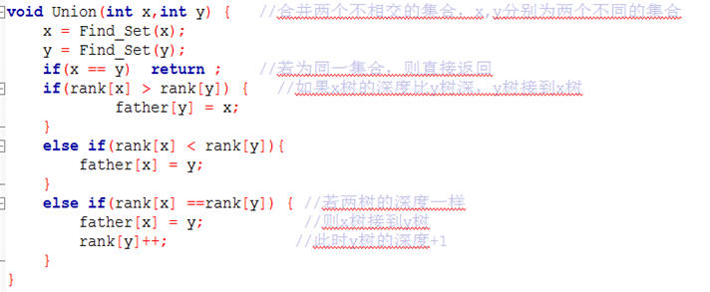
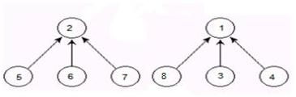
四.并查集
点击添加文本
点击添加文本
点击添加文本
点击添加文本

Slide 27
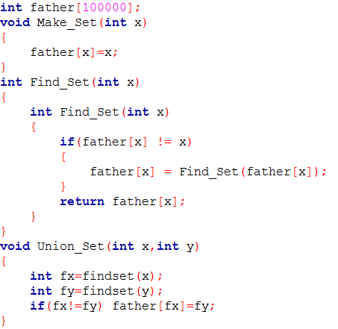
四.并查集
点击添加文本
点击添加文本
点击添加文本
这样就简单多了。。。
优化只有路径压缩
点击添加文本

Slide 28
四.并查集
4. 并查集的应用
实在是太广泛了。。。
推荐题目：HDUOJ 1232、HDUOJ1272
点击添加文本
点击添加文本
点击添加文本
点击添加文本

Slide 29
五. STL
1. 栈
#include<iostream>
#include<cstdio>
#include<stack>//头文件
using namespace std;
stack<int> st;
int main()
{
st.push(a);//a为元素,将a放入栈中
st.top();//读取栈顶元素
st.pop();//弹出栈顶元素
st.empty();//判断栈是否为空bool型true为空
st.size();//栈内还有多少个元素
}
点击添加文本
点击添加文本
点击添加文本
点击添加文本

Slide 30
五. STL
2. 队列
#include<iostream>
#include<cstdio>
#include<queue>//头文件
using namespace std;
queue<int> qu;
int main()
{
qu.push(a);//a为元素,将a放入队列中
qu.front();//读取队首元素
qu.back();//读取队尾元素
qu.pop();//弹出队尾元素
qu.empty();//判断队列是否为空bool型true为空
qu.size();//队列内还有多少个元素
}
点击添加文本
点击添加文本
点击添加文本
点击添加文本

Slide 31
五. STL
3. 优先队列
#include<iostream>
#include<cstdio>
#include<queue>//头文件
priority_queue<int> q1;
priority_queue< pair<int, int> > q2; // 注意在两个尖括号之间一定要留空格。
priority_queue<int, vector<int>, greater<int> > q3; // 定义小的先出队greater算子为小顶堆，less算子为大顶堆
priority_queue 的基本操作与queue 相同。
点击添加文本
点击添加文本
点击添加文本
点击添加文本

Slide 32
六. 提示
今日题的提示：
1001：这是个数学题
1002：今天讲的内容(栈)
1003：今天讲的内容(栈)
1004：也是栈，但是有一些难度
1005：这是个数学题
1006：并查集
1007：今日的签到题
1008：队列
点击添加文本
点击添加文本
做题顺序：1007，1003，1002，1005，1001，1008，1006，1004
点击添加文本
点击添加文本

Slide 33
Thanks!

